Slide 1

presentacion
Nombres y matriculas :
Jorge luis jimenez sepulveda 17-siin-1-043
ivan Francisco arias Vasquez 17-miin-1-108
SECCION : 0463

Slide 2
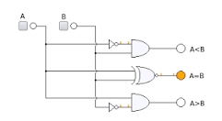
Comparador numerico
Es un utensilio que se usa para saber cuales números es mayor , menor al elegir tu numero .

Slide 3
Comparador N.TEC
El comparador N.TEC es un programa que ayuda al usuario a comparar diferentes cantidades en su trabajo, ejercicios etc.. . Este se creo con la finalidad de hacer las comparaciones mas sencillas al usuario que le este dando su uso

Slide 4
Función de un comparador numérico
La función de este comparador es dar a conocer las diferencias entre mayor y menor .

Slide 5
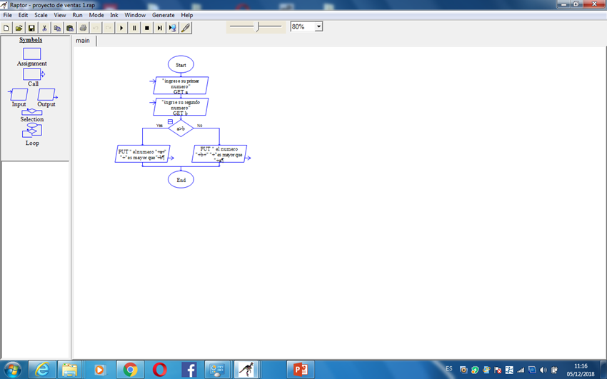
Programa

Slide 6
Plan de Marketing
El comparador N.TEC es el mejor comparador que existe. Porque es este que ayuda a comparar entre grandes cantidades de millones, la cual las compañías de automóviles, constructoras y fabricas industriales usan . Este programa se usa con muy poca facilidad lo cual hace que el cliente este satisfecho. Es rápido, poco costoso y fácil de usar.

Slide 7
Características
Facilidad al usarse
Rapidez total
Calcula grandes cantidades

Slide 8
Para finalizar con la presentación de este nuev0 comprarador vamos a pasar a utilizarlo en el siguiente video estaremos presentando sus funciones

